Slide 1
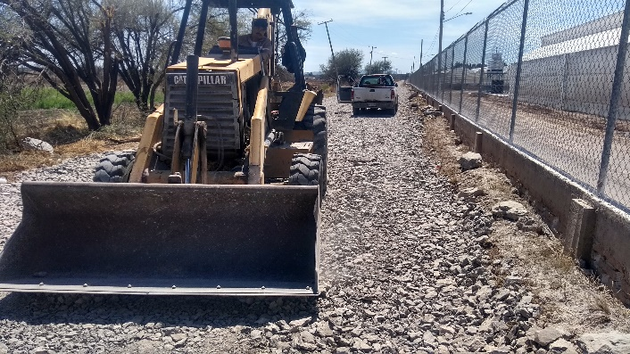
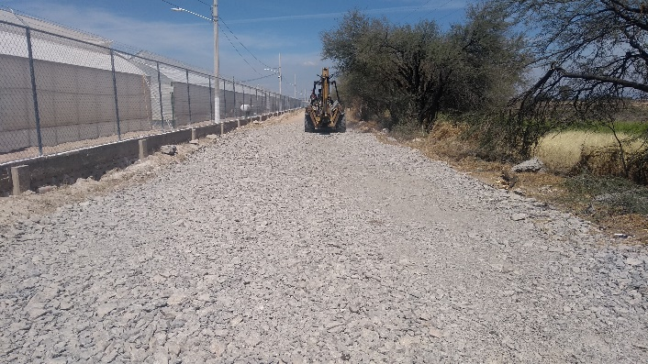
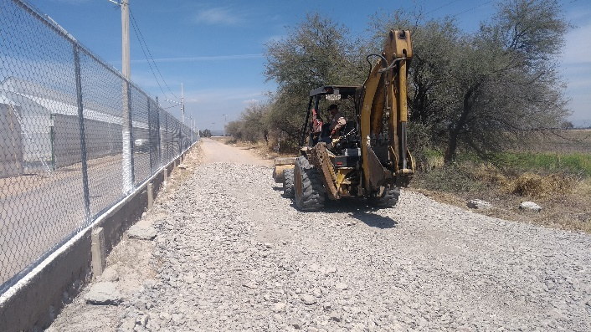
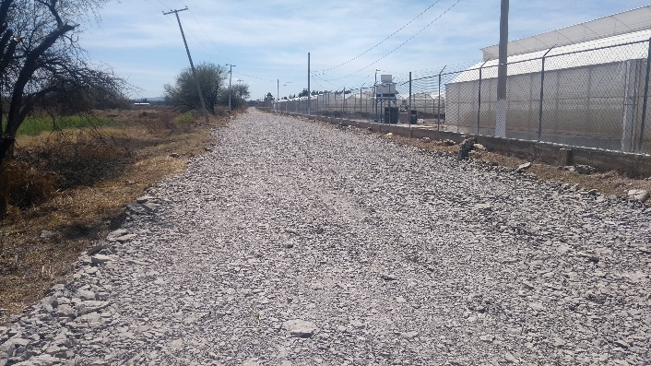
REPORTE MES DE FEBRERO
MAQUINARIA
REVESTIMIENTO CON CASCAJO EN LA COMUNIDAD SANTA TERESA DE LOS SANCHEZ
FECHA INICIO
CONCEPTO
UNIDAD
CANTIDAD
FECHA TERMINO
12/02/2020
CAMINO A LA SARTENEJA
M2
1,872
19/02/2020

